Slide 1
Front-end kursas
Baltic Institute of Technology
36gr. 22.01.24
2022-02-07

Slide 2
Praėjusią paskaitą

Slide 3


Terminalas ir Git

Slide 4
Git naudojimo ciklas
Atliekamas kodo pakeitimas (pakoreguojate esamą arba sukuriate naują);
Pridedate norimą išsaugoti kodą į Staging area, kur sugrupuojamas kodas paruoštas saugojimui.
git add . git add <specifinis failas> git add -A
Išsaugote kodo versiją (atliekate commit’ą):
git commit -m “<commit’o pavadinimas / žinutė>”
“Sustumiate” visus neišsaugotus commit’us į serverį:
git push
Jeigu vietinėje repozitorijoje neturite naujausių pakeitimų, juos galite “parsitraukti”:
git pull

Slide 5
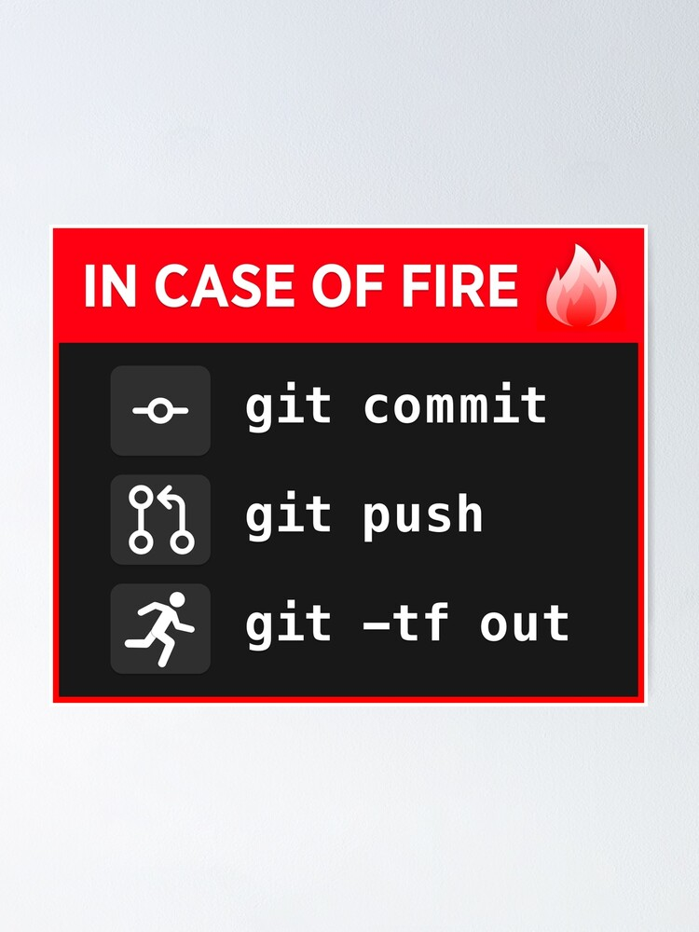
Notes:
https://ih1.redbubble.net/image.1472204188.3681/fposter,small,wall_texture,product,750x1000.u2.jpg

Slide 6

Kodas debesyje - Github
Github - kodo saugojimo ir valdymo platforma, kurioje veikia daugelis atviro kodo projektų.
Github leidžia nemokamai saugoti atviro kodo projektus. Suteikia papildomas funkcijas kodo peržiūroms, problemų valdymui, turinio peržiūrai.
Paskutiniu metu Github plečiasi į veiksmų su repozitorijos kodu automatizavimu.

Slide 7
Vietinės repozitorijos susiejimas su nutolusia repozitorija
Pridedame nuotolinę repozitoriją pavadinimu origin:
git remote add origin https://github.com/DeividasBakanas/testine-repo.git
Pakeičiamas atšakos vardas į main (žingsnis neprivalomas):
git branch -M main
Pridėti atšaką main nuotolinėje repozitorijoje pavadinimu origin:
git push -u origin main

Slide 8
README.md ir markdown
Dažniausiai pirmasis failas repozitorijoje (pasitaiko ir kituose aplankuose) būna README.md. Jis pateikia turinio aprašymą paprasta forma.
Markdown (md) - kalba skirta aprašymams rengti. Dėl savo paprastos sintaksės gali būti skaitoma tiek neapdorota - tiesiogiai atvėrus failą, tiek pateikus į sistemas suprantančias jos sintaksę - pvz. Github.
Bazinės sintakės aprašymas: https://www.markdownguide.org/basic-syntax/

Slide 9
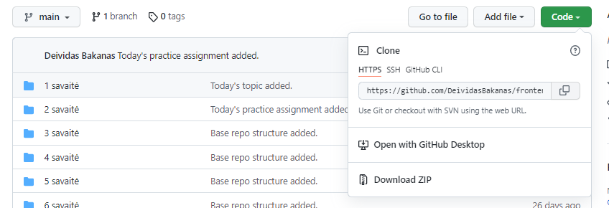
Repozitorijos klonavimas
Jeigu dirbama su egzistuojančia repozitorija, ją galima nuklonuoti:
git clone <repozitorijos adresas>
Klonuotoje repozitorijoje galima atlikti visus įprastus git naudojimo ciklo veiksmus.

Slide 10
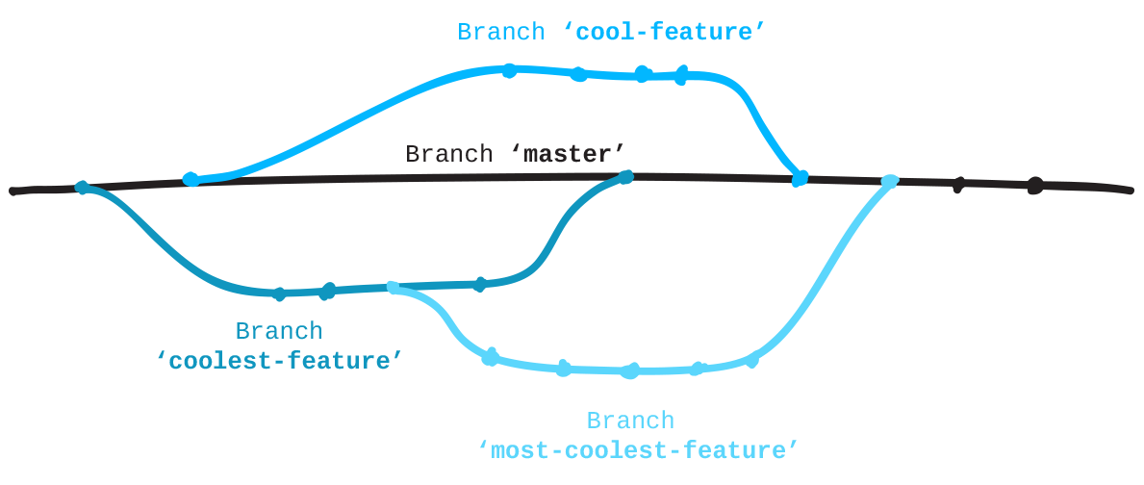
Kodo šakos (branches)
Darbui komandoje (keliems žmonėms prie vieno kodo) git leidžia kurti kodo šakas - paraleliai vystyti kelias kodo versijas.
Jeigu keičiamos nepriklausomos kodo dalys, dvi šakas be vargo galima apjungti į vieną - bendrą versiją.

Slide 11
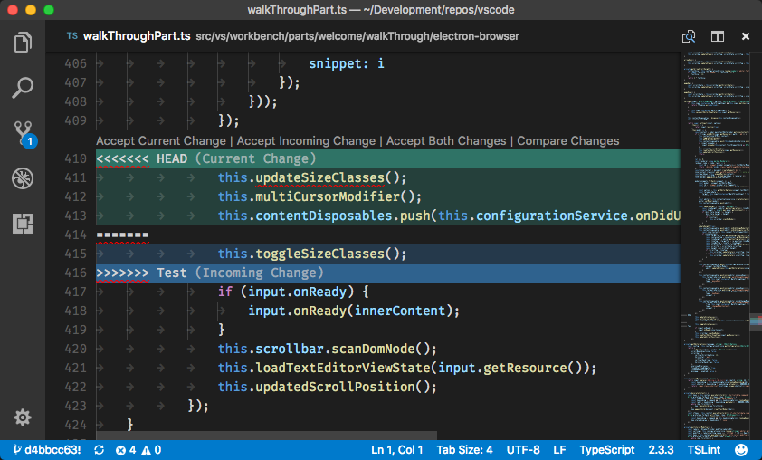
Kodo konfliktai (branches)
Jeigu atskirose šakose keičiama ta pati kodo vieta - galimi konfliktai. Sprendžiant konfliktus lyginama buvusi versija, su modifikuota versija.
Apjungimą vykdantis programuotojas nusprendžia kuri kodo versija lieka rezultate.

Slide 12

Kodo apjungimas vietoje - merge
Pamatyti visą šakų sąrašą galite:
git branch
Esama šaka žymima žvaigždute. Kitą šaką į esamą šaką prijungti galima taip:
git merge <šakos pavadinimas>

Slide 13
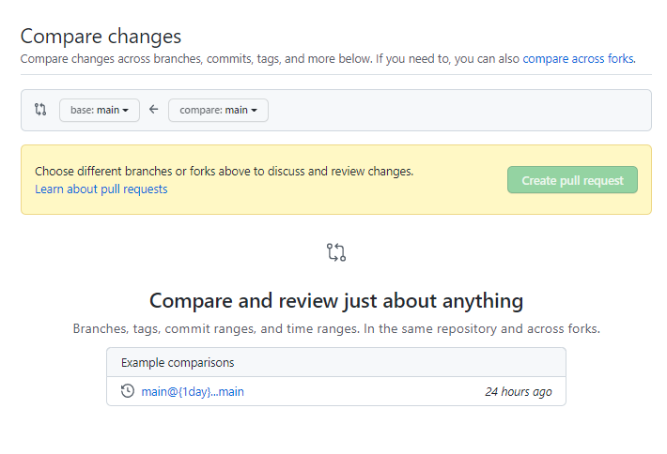
Kodo pateikimas (pull request)

Slide 14
Su kokiomis problemomis susidūrėte?

Slide 15
Praėjusios paskaitos feedback’as
Forma: https://docs.google.com/forms/d/1YguZCG6jRvAFXmho6V6GBjRs_xLh19Jk5pWmrwCuJ6U

Slide 16
Šios paskaitos tikslas
Galimybė prisidėti prie atviro kodo projektų (forks)
Visual Studio Code git integracija
iframe - dokumentas dokumente
saugumo aspektas (same origin policy, X-Frame-Options)
Kur įgyvendinamas saugumas?
Jūsų kodas
Naršyklė!
Trumpa užduotis (vaizdo įrašų pakeitimas)
HTML lentelės
Bazinė struktūra (table, tr, td)
Sudėtingesnė lentelės struktūra (caption, thead, th, tbody, tfoot)
Elementų perdengimas (rowspan, colspan atributai)
Lentelė lentelėje
Naudojimo tikslai ir problemos

Slide 17
Šios paskaitos tikslas
Formų svarba ir paplitimas
input elementas
type atributas (text, email, number)
placeholder atributas
label elementas
suteikiamas funkcionalumas

Slide 18
Galimybė prisidėti prie atviro kodo projektų (forks)

Slide 19
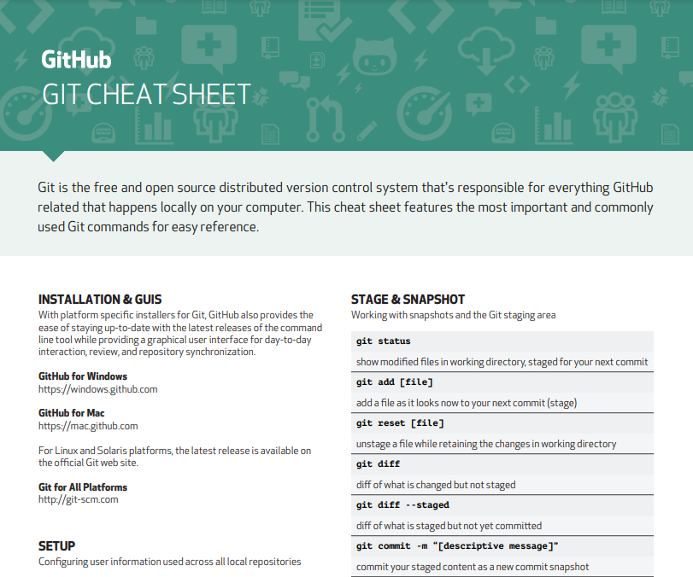
Github cheat sheet
https://education.github.com/git-cheat-sheet-education.pdf

Slide 20
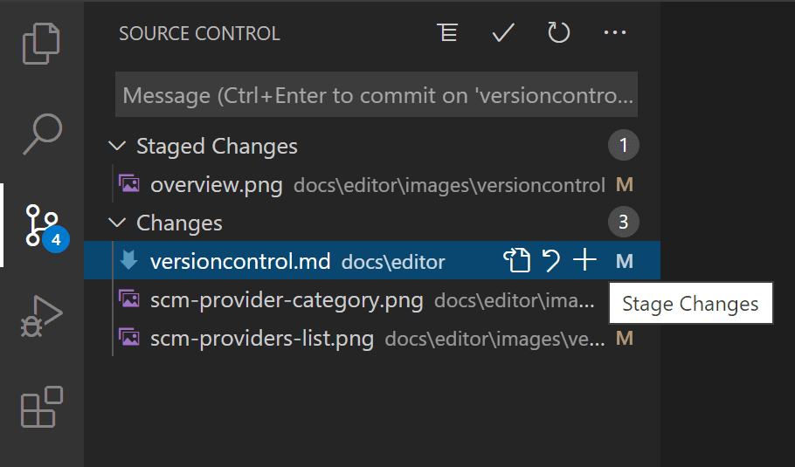
VS Code git integracija
Notes:
https://code.visualstudio.com/docs/editor/versioncontrol

Slide 21
Git naudojimo ciklas
Atliekamas kodo pakeitimas (pakoreguojate esamą arba sukuriate naują);
Pridedate norimą išsaugoti kodą į Staging area, kur sugrupuojamas kodas paruoštas saugojimui.
Išsaugote kodo versiją - atliekate commit’ą.
“Sustumiate” visus neišsaugotus commit’us į serverį.
Jeigu vietinėje repozitorijoje neturite naujausių pakeitimų, juos galite “parsitraukti”.

Slide 22

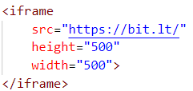
iframe - dokumentas dokumente
Puslapis puslapyje - iframe elementas.
width, height - bendro pobūdžio atributai, nurodo elemento ploti ir aukštį pikseliais.

Slide 23
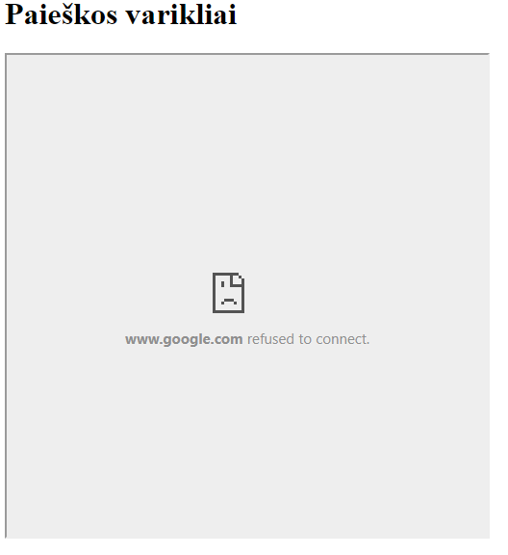
iframe - dokumentas dokumente
Ne visus puslapius galime vaizduoti savo puslapyje dėl naršyklės saugumo mechanizmų, kuriuos puslapių kūrėjai pasirenka naudoti.
Same origin policy (plačiau)

Slide 24
Same origin policy
Same origin policy (nuoroda)
Ar tas pats origin?
https://mano-puslapis.lt:443/index.html
https://kitas-puslapis.lt:443/noriu-ikelti.html
Išvada: origin ne tas pats (kilmė ne ta pati)…
Puslapis | Schema (protokolas) | Host (domenas) | Port (prievadas)
a | https:// | mano-puslapis.lt | :443
b | https:// | kitas-puslapis.lt | :443
Atitinka? | Taip | Ne | Taip

Slide 25
X-Frame-Options
Puslapio kurėjai, kurie nori apriboti, savo puslapio vaizdavimą kituose puslapiuose, gali pasirinkti serverio nustatymą X-Frame-Options:
DENY - puslapis puslapyje nerodys;
SAMEORIGIN - puslapis puslapyje gali būti rodomas, jeigu tas pats origin;
Yra ir kitų saugumo mechanizmų, kurie riboja iframe naudojimą, pvz. Content-Security-Policy, kuris nustato iš kokių šaltinių leidžiama užkrauti turinį.

Slide 26
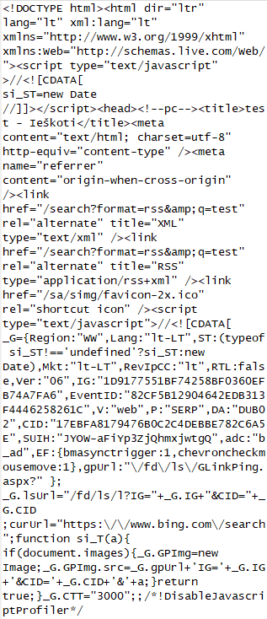
Kur įgyvendinamas saugumas?
Verta pasirinkti patikimą naršyklę, kadangi būtent ji įgyvendina nemažą dalį saugumo mechanizmų bei nustatymų.
Dalį jų galėtume išjungti arba apeiti tiesiogiai naudojant HTTP / HTTPS protokolą, bet saugumo mechanizmai skirti apsaugoti vartotojus, todėl to daryti nevertėtų.
Pvz. naršyklė gali atmesti tam tikro turinio krovimą vartotojui, ką be jos turėtume atlikti patys.
Narškylėje:
https://www.bing.com/search?q=test
Rezultatas:
GET /search?q=test HTTP/2
Host: www.bing.com
User-Agent: curl/7.54.0
Accept: */*
Po gaubtu:
Notes:
https://betterprogramming.pub/the-anatomy-of-an-http-request-728a469ecba9

Slide 27
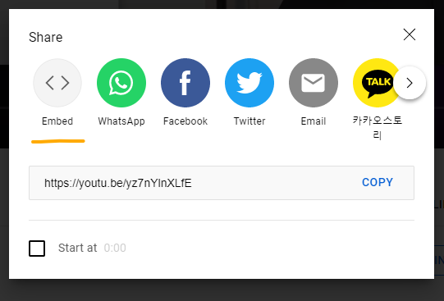
Trumpa užduotis
Užduotyje Poor man’s Youtube + Spotify, pakeiskite visus `video` HTML elementus į Youtube pateikiamus iframe elementus.

Slide 28
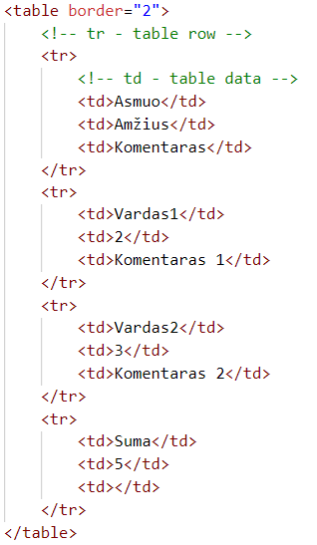
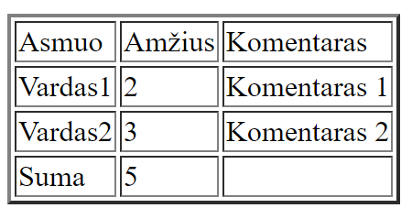
HTML lentelės
HTML lenteles vaizduoja table elementas.
Lentelę sudaro eilutės elemantai tr (table row) ir eilutės duomenų elementai td (table data).

Slide 29
Trumpa užduotis
Suformuoti tokią HTML lentelę:
Kuro tipas | Ar su priedais? | Kaina | Palyginimas
95 | Ne | €1.350 - 1.519 | Pricer.lt
95 | Taip | €1.455 - 1.608 | Pricer.lt
98 | Ne | €1.539 - 1.539 | Pricer.lt
98 | Taip | €1.618 - 1.618 | Pricer.lt
Dyzelinas | Ne | €1.280 - 1.459 | DegaluKainos.lt
Dyzelinas | Taip | €1.375 - 1.508 | Pricer.lt
Automobilinės dujos | Ne | €0.640 - 0.769 | DegaluKainos.lt
Užvedus pelę ant “Taip” turi rodyti tekstą “Su multifunkciniais priedais”
Notes:
95 - https://pricer.lt/tyrimai/preke/pigiausias-a95-oktaninio-skaiciaus-benzinas/53
95+ - https://pricer.lt/tyrimai/preke/a95-oktaninio-skaiciaus-benzinas-su-multifunkciniais-priedais/54
98 - https://pricer.lt/tyrimai/preke/a98-oktaninio-skaiciaus-benzinas/55
98+ - https://pricer.lt/tyrimai/preke/a98-oktaninio-skaiciaus-benzinas-su-multifunkciniais-priedais/56
Dyzel - http://www.degalukainos.lt/degalu-kainu-statistika?date_from=0&date_to=0&fuel_id=3
Dyzel+ - https://pricer.lt/tyrimai/preke/dyzelinas-su-multifunkciniais-priedais/59
Dujos - http://www.degalukainos.lt/degalu-kainu-statistika?date_from=0&date_to=0&fuel_id=5

Slide 30
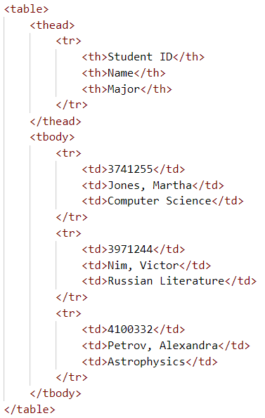
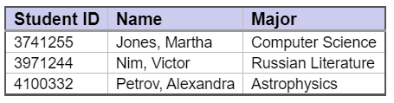
Sudėtingesnės lentelės
Sudėtingesniais atvejais lentelę galima skaidyti į dalis:
thead - lentelės antraštė, pateikiami stulpelių pavadinimai;
sudaro įprasti tr elementai (eilutės) ir th (table header) antraštės elementai
tbody - vienas (retais atvejais daugiau) turinio dalių, pateikiamas turinys;
tfooter - lentelės poraštė, dažnai naudojama apibendrinti lentelės turinį.
thead
tbody
Notes:
https://developer.mozilla.org/en-US/docs/Web/HTML/Element/tbody

Slide 31
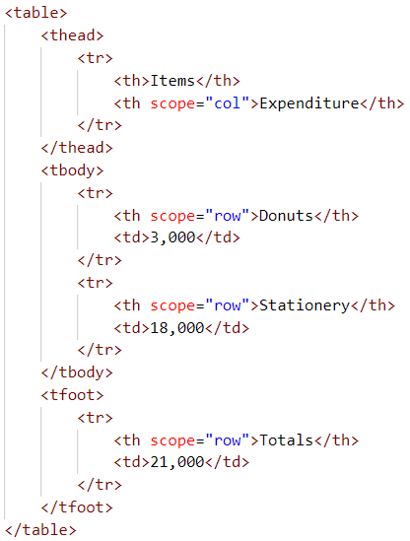
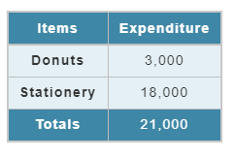
Sudėtingesnės lentelės
Pagrindinės lentelės dalys:
thead
tbody
tfooter

Slide 32
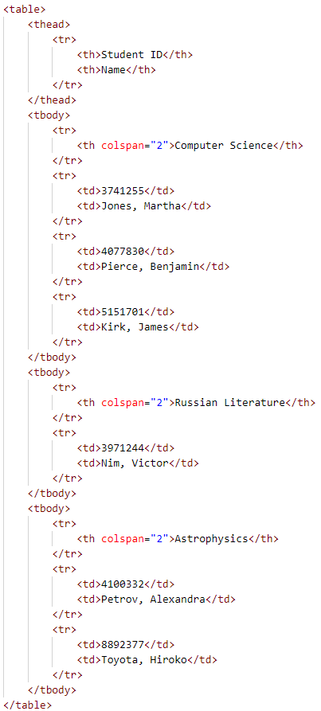
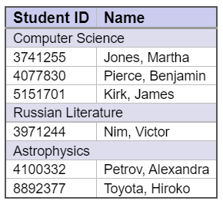
Sudėtingesnės lentelės
Keletos tbody pavyzdys:
thead
tbody
tbody
tbody

Slide 33
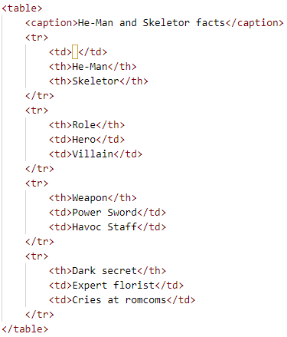
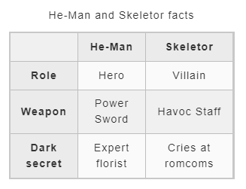
Lentelės pavadinimas
Lentelei pavadinti naudojamas caption elementas. caption privalo būti pirmas table elemente..
P.S. th gali būti naudojamas ne tik thead elemente.

Slide 34
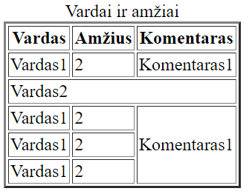
Celių perdengimas
Viena lentelės celė gali užimti kelias pozicijas. Praplėsti celes padeda atributai colspan ir rowspan;
colspan - per kiek menamų stulpelių turi prasiplėsti celė;
rowspan - nurodo per kiek eilučių turi prasiplėsti celė;
caption elementas
thead elemente esantys tr ir th elementai
tbody elemente esantys tr ir td elementai
td elementui pritaikytas colspan=”3” atributas
td elementui pritaikytas rowspan=”3” atributas

Slide 35
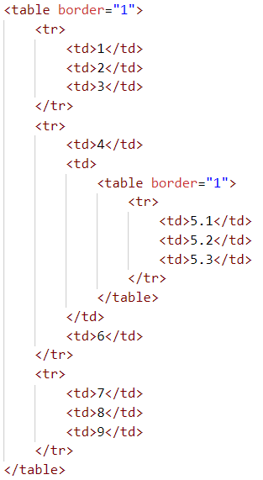
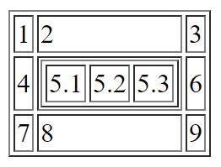
Lentelė lentelėje
Lentelėse taip pat galima talpinti kitas lenteles:

Slide 36
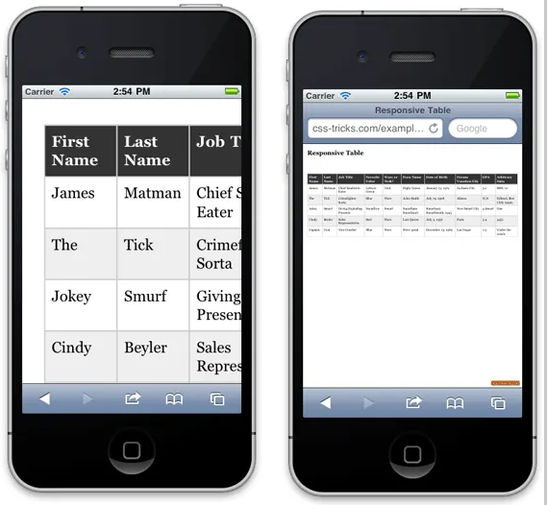
Lentelių naudojimo tikslai ir problemos
Lentelės naudojamos išimtinai duomenims vaizduoti!
Puslapio išdėstymui lentelės nebėra naudojamos! Išskyrus… El. pašto laiškams…
Lentelės be papildomų pastangų ne draugauja su mažais ekranais :(

Slide 37
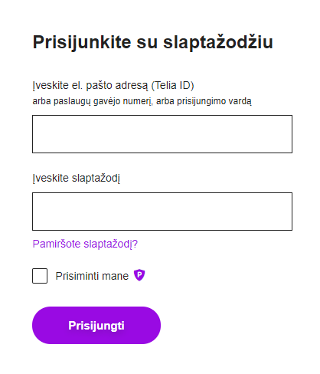
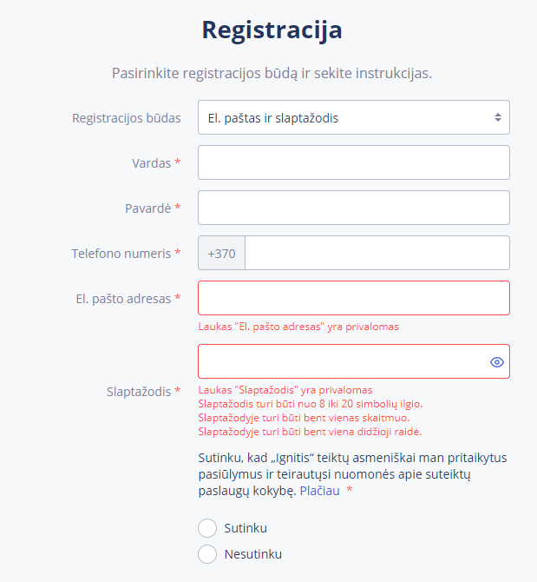
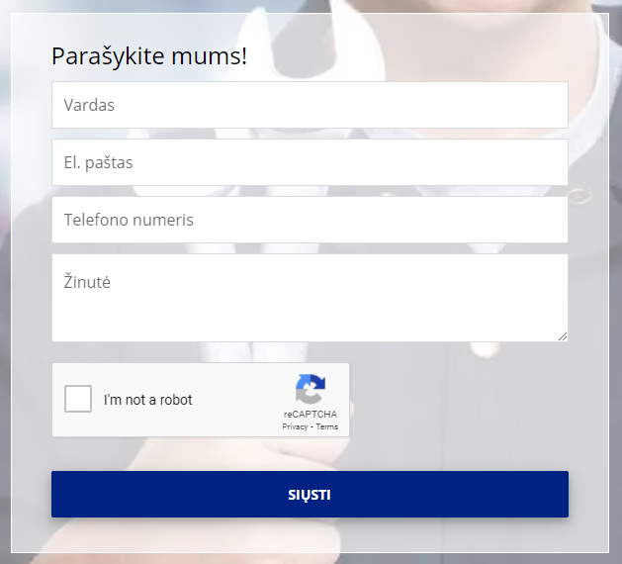
Formų svarba ir paplitimas
Prisijungimas, registracija, kontaktų - visur reikalingos formos.
Telia prisijungimas
Ignitis registracija
Dizelvita kontaktų forma

Slide 38
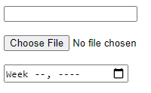

input elementas
Pagrindinis formų elementas, kuris leidžia įvesti įvairaus tipo vartotojų duomenis. Yra virš 20 input elemento tipų, todėl elementas gali įgauti labai įvairias formas.
Attributas type leidžia pasirinkti, kokie duomenys bus įvesti:
Numatytoji type reikšmė yra text.

Slide 39
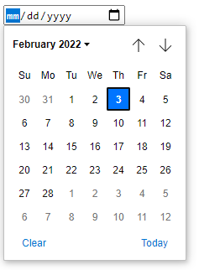
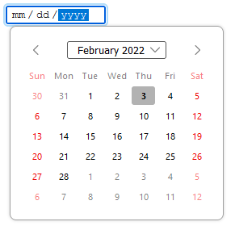
input elementas
input elemento išvaizdą suformuoja naršyklė:
Chrome
Firefox

Slide 40
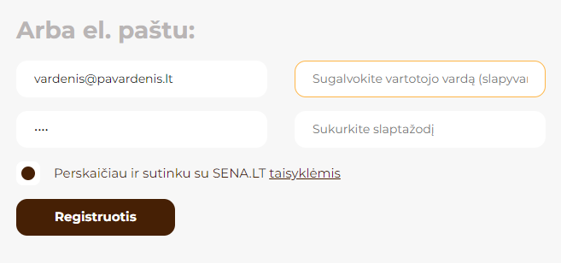
input elementas
Didelę dalį input elementų išvaizdos galime pritaikyti pagal savo poreikius:

Slide 41

input elementas
pradinė reikšmė nustatoma atributu value
placeholder atributu nustatoma reikšmė rodoma tol, kol vartotojas neįvedė savo reikšmės

Slide 42


input elementas
name atributu pažymimas pavadinimas, kuriuo duomuo bus pavadintas siunčiant į serverį
formos pateikimo metodas GET
formos pateikimo metodas POST

Slide 43


label elementas
Tam, kad vartotojas žinotų, ką galima įvesti į konkrečią įvestį dažniausiai naudojamos aiškinamosios antraštės. Jos pateikiamos elementu label.
label elementas suteikia papildomą prieinamumą (accessibility).
Paspaudus ant formos elemento antraštės, sufokusuojamas pats elementas.

